Slide 1

Sked
José Rodolfo Moreira Rodrigues
Leonardo Henrique Aguiar Pereira
Ruan Domingues Moreira

Slide 2
500.000
Salões de beleza formais no Brasil
Segundo a Erumonitor International

Slide 3

Como estabelecimentos agendam seus horários com clientes?
Em agendas físicas
Muitos estabelecimentos ainda usam agendas físicas para anotar seus horários com
clientes.
WhatsApp
Os agendamentos são realizados através do WhatsApp, ocupando parte do tempo de um proﬁssional.
Deﬁnem tempo
Deﬁnem um tempo médio para os procedimentos. Agendando clientes de hora em hora por
exemplo.
Ligações
Ou então, são marcados por ligações, consumindo ainda mais tempo.

Slide 4


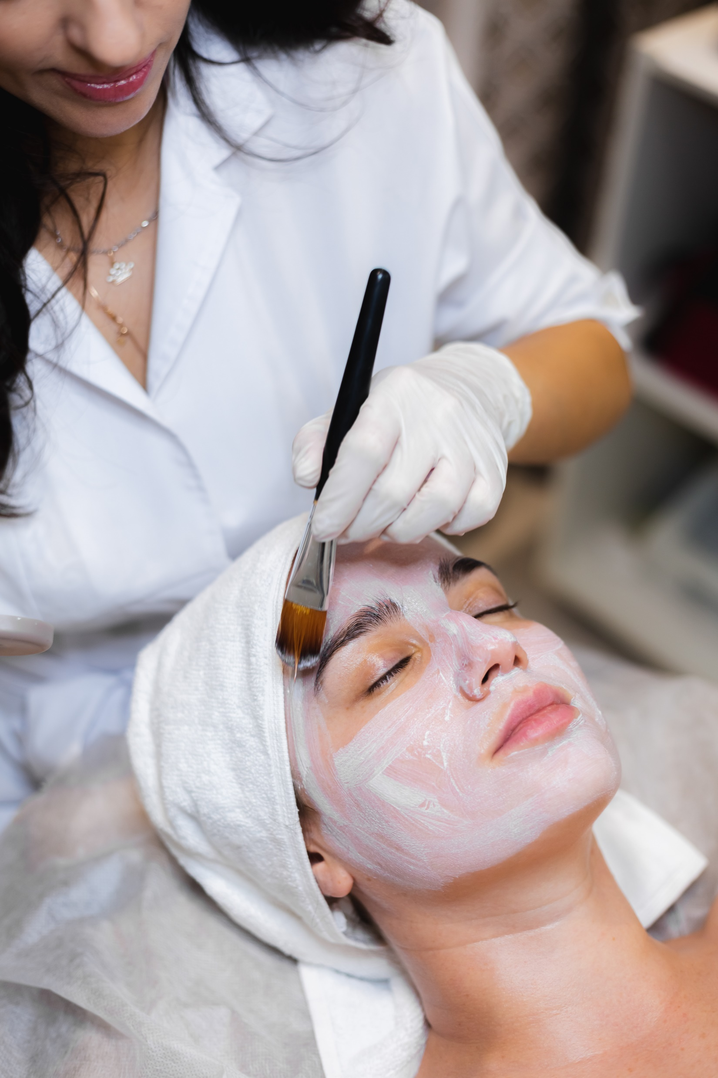
A
Cliente
B
Estabelecimento

Slide 5




Missão
Visão
Valores
Facilitar o agendamento e gerenciamento tanto para o prestador de serviços estéticos quanto para seus clientes.
Ser a maior e melhor plataforma para agendamentos de serviços de estética do país em 4 anos.
Agimos com propósito, zelamos por sua praticidade, segurança, ética e buscamos sempre o melhor.

Slide 6





FORÇAS
Perseverança e trabalho em equipe;
Amplitude de estabelecimentos e alta demanda por serviços de beleza.
OPORTUNIDADES
Eventuais promoções oferecidas pelos estabelecimentos de estética em geral;
Possibilidade de expansão do segmento.
AMEAÇAS
Alguns “concorrentes” desenvolvendo e anunciando soluções parecidas a mais tempo no mercado;
Serviços mal desenvolvimentos por parte dos estabelecimentos.
FRAQUEZAS
Pouca força em regiões com baixo acesso á internet e no mercado informal de beleza.

Slide 7
Parceiros
Chave
Atividades
Chave
Proposta de
Valor
Relação com
o Cliente
Segmento de
Mercado
Salões de Beleza
Divulgação da Plataforma
Automatização e praticidade no agendamento de horários de serviço para os estabelecimentos de estética e suas demais vertentes
Aplicativo próprio
Clínicas de estética, salões de beleza, barbearias
Clínicas de Estética
Desenvolvimento e Atualização
Canais
Clientes que usufruem de serviços de estética e cuidados
Barbearias
Recursos
Chave
Mídias Sociais
Formas de
Receita
Gerenciamento do tempo de espera
Estabelecimentos de estética e vertentes
Redes de Distribuição
Modelo Premium
Infraestrutura de TI e Profissionais
Aplicativo
Taxa por serviço prestado dentro do aplicativo
Estrutura
De Custos
Marketing Digital
Despesas Operacionais (Mão de obra, infraestrutura de TI), Impostos.
Anúncios e Divulgação

Slide 8
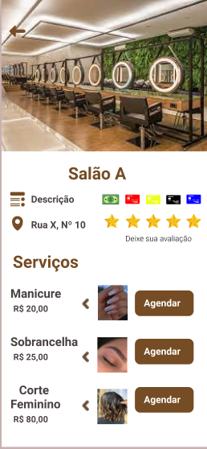
Produto
Uma plataforma (Aplicativo e Website) que permite a visualização e agendamento de horários e serviços oferecidos por estabelecimentos de estética e suas vertentes.
Preço
Porcentagem por cada serviço agendado/realizado dentro da plataforma, modelo premium, anúncios e divulgação.

Slide 9








Praça
Mídias sociais e os próprios estabelecimentos de estética.
Promoção
Inbound Marketing (redes sociais, podcasts, blog etc.), links patrocinados, publicidade e propaganda. E ainda, ações nos pontos de vendas principalmente em dezembro/janeiro onde a procura/demanda por serviços estéticos se torna maior.

Slide 10

Ambiente de Trabalho
Os colaboradores têm o direito de escolher o seu espaço de trabalho. Seja numa área comum ao dia a dia das empresas – em salas coloridas que estimulam a criatividade – ou até mesmo no tapete do corredor. Há ambientes modernos e com iluminação perfeita para quem precisa se concentrar da melhor maneira possível, respeitando a particularidade de cada um. As mesas individuais podem ser decoradas como você preferir, seja com objetos pessoais ou do dia a dia.

Slide 11

Refeições
Um dos benefícios que a Sked oferece é o de refeições gourmet e lanches gratuitos para todos os seus funcionários.
Além de oferecer um leque de opções no cardápio, entre café da manhã, almoço e café da tarde, essa é uma forma de demonstrar preocupação com a saúde dos profissionais.

Slide 12

Grupos e Comunicação
A Sked preza por projetos que envolvam diversas pessoas para que possa haver diferentes visões sobre o que está sendo feito.
Além disso cada desenvolvedor deve apresentar os seus projetos para a equipe envolvida para que todos os colegas possam dar palpites significativos sobre o que foi produzido.
O erro não é um problema!

Slide 13

Flexibilidade
A Sked permite que seus desenvolvedores possam definir seu horário de trabalho, desde que atendam ao requisito mínimo de 40 horas semanais.
Com isso, a empresa consegue proporcionar uma maior flexibilidade para o desenvolvedor, e consequentemente obter um maior e melhor retorno de trabalho.

Slide 14

Plano de Carreira
A empresa possui uma cultura que preza pelo crescimento profissional de seus colaboradores. Dentro da Sked, os gestores mantêm conversas constantes com seus profissionais para saber sobre os anseios. A partir dessas conversas os gestores e profissionais de RH buscam criar garantias de crescimento profissional para que todos se mantenham satisfeitos e engajados.

Slide 15

Referências
XERPAY. Inspire-se no ambiente de trabalho do Google e revolucione a cultura da sua empresa, 26 de set. de 2018. Disponível em: < https://xerpay.com.br/blog/ambiente-de-trabalho-do-google/>. Acesso em: 27 de maio de 2022.
ADMFÁCIL. Teoria das Relações Humanas, c2022. Disponível em: < https://www.admfacil.com/teoria-das-relacoes-humanas/>. Acesso em: 27 de maio de 2022.
DINAMIZE. Entenda os 4 Ps do marketing e sua função nos negócios,c2022. Disponível em: <https://www.dinamize.com.br/blog/4-ps-domarketing/>. Acesso em: 27 de maio de 2022.
RENATA. O promissor Mercado de Salões de Beleza do Brasil, 28 de jan. de 2020. Disponível em: <https://buyco.com.br/mercado-de-saloes-debeleza/>. Acesso em: 27 de maio de 2022.

